Slide 1
周四例会（4.14）
Co-Privacy
《一种用户协作无匿名区域的位置隐私保护方法》
学校名称：武汉理工大学
报告人：杨珈惠

Slide 2
01
研究背景
02
研究现状
03
Co-Privacy
04
系统结构
05
算法实现
06
方法对比

Slide 3
01
研究背景

Slide 4
01
研究背景
1移动网络和GPS定位技术普及
3生活带来极大便利
2基于位置的服务（LBS）
4面临位置隐私泄露威胁

Slide 5
02
研究现状

Slide 6
02
研究现状
位置隐私保护方法
无中心服务器
基于中心服务器
无用户协作
基于用户协作

Slide 7
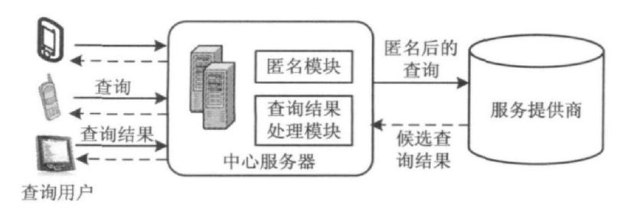
02
基于中心服务器
K匿名模型
基本思想是在发布用户位置的时候，用一个覆盖其它k-1个用户的匿名区域代替用户的真实位置，从而使得位置服务提供商无法从k个用户中鉴别出某个用户。
缺点：
将一个点扩大为一个匿名区域，在达到位置隐私保护的同时，往往以牺牲用户的服务质量作为代价。
基于中心服务器的K匿名模型
缺点：
（1）中心服务器容易成为系统性能瓶颈和集中攻击点；
（2）中心服务器掌握所有用户的位置信息和查询信息，如果被黑客攻击，隐私泄露严重；
（3）使用中心服务器代理查询会消耗额外的计算资源和通信代价。

Slide 8
02
无中心服务器
避免出现性能瓶颈和集中攻击点
避免高计算代价和通信代价
1
1
基于用户协作
无用户协作
计算量大
通信代价大
2
2
无法达到K匿名
假设协作用户可信
3
3
隐私保护度不高

Slide 9
03
Co-Privacy

Slide 10
03
Co-Privacy
不需要中心服务器
基于用户协作
增量近邻查询
不生成匿名区域
以密度中心作为锚点
精确查询结果

Slide 11
04
系统结构

Slide 12
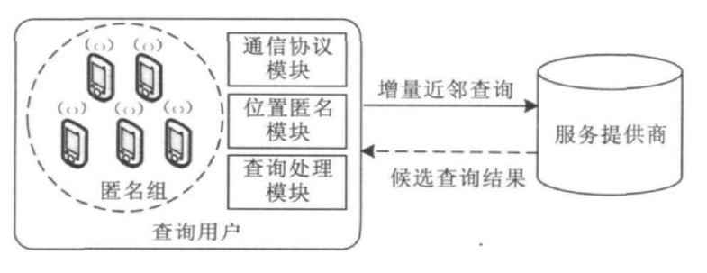
04
系统结构

Slide 13
04
系统结构
通信协议模块
位置匿名模块
查询处理模块
支持P2P通信和无线互联网通信
通过单跳或多跳的方式向近邻的移动用户通信
个性化设置隐私保护参数k和s
计算匿名组所在区域的密度中心作为锚点
使用匿名组的锚点发出增量近邻查询
根据查询返回结果和真实位置得出精确结果

Slide 14
05
算法实现

Slide 15
05
算法实现
预备知识：
定义一：
用户发出的查询Q={l，v，t，con，k，s}
其中：
l=(x，y)表示查询发出的位置，x表示位置的经度；y表示位置的纬度；
v表示查询发出时的运动速度；
t表示查询发出的时刻；
con表示用户输入的查询内容；
k表示用户指定的匿名参数；
s表示用户指定的匿名区域半径。
参数l，v，t可由GPS定位设备直接获得；参数con，k，s是需要用户指定的内容。
定义二：
k匿名组kAG={gid，k，anchor}
其中
gid表示该匿名组的标识符；
k表示该匿名组中含有的成员个数；
anchor表示该匿名组的锚点，也就是每个成员发出查询时使用的位置，它可以通过计算匿名组的密度中心获得

Slide 16
05
算法实现
节点发现
1.节点为r_{q}
2.生成gid
3.设置跳数h←1
4. r_{q}.gid ←gid
5.已发现的节点集合P ←{ψ}，发现的节点个数n ←|P|，隐私需求参数k’ ←r_{q}.k
6.While n<k’-1
7.广播节点发现消息FROM_GROUP，消息内容为参数h和gid
8.接收到响应消息的节点集合为P’
9.n=|P’|
10.k’ ←P’中所有节点的最大k值
11.If n<k’-1 then
If P=P’ then
13. 循环结束
End if
h ←h+1；P ←P’
End if
End while
P ←P∪{r_{q}}；n ←n+1

Slide 17
05
算法实现
响应节点发现
输入：广播跳数h，组编号gid
1.节点本身为r₀，请求节点为r_{q}
2.If r₀.gid=NULL or r₀.gid=gid then
r₀.gid ←gid
已发现节点集合T_{p} ←{ψ}
If h>1then
h ←h-1
广播发现节点的消息FROM_GROUP，消息 内容为参数h和gid
接收到的响应消息的节点集合为T_{p}’
9. T_{p} ← T_{p}’
10. End if
11. T_{p} ← T_{p} ∪{<id，r₀.l，r₀.k，r₀.v，t>}
12. 将T_{p}发送给请求节点r_{q}
End if

Slide 18
05
算法实现
计算锚点
1.R ←P中所有节点的MBR
2.c ←R中MBR的密度中心
3. r_{q}.anchor ←c
4. r_{q}.gn ←n
广播锚点
广播获得锚点的消息ANCHOR_ACQUIRED，消息内容为c，n，h和gid

Slide 19
05
算法实现
响应获得锚点
输入：锚点c，组内用户个数n，广播跳数h，组编号gid
1.节点本身为r₀
2.If r₀.gid=gid then
3. r₀.anchor ←c
r₀.gn ←n
5. If h>1 then
h ← h-1
广播获得锚点的消息ANCHOR_ACQUIRED，消息内容为c，n，h和gid
8. End if
9.End if

Slide 20
06
方法比较

Slide 21
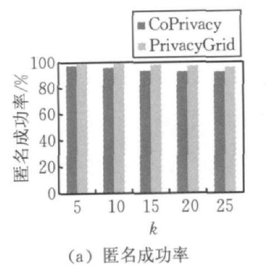
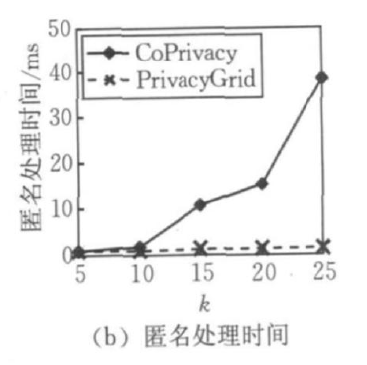
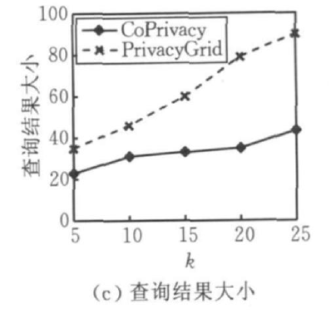
06
与传统匿名方法对比

Slide 22
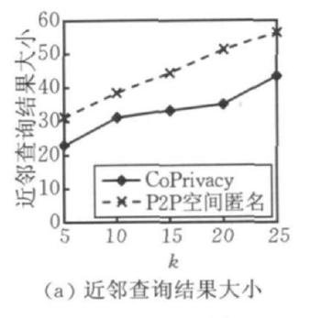
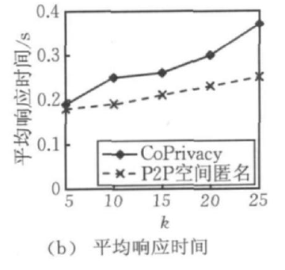
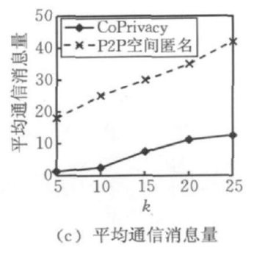
06
对比用户协作匿名方法

Slide 23
感谢聆听！
THANK YOU!
《一种用户协作无匿名区域的位置隐私保护方法》
学校名称：武汉理工大学
报告人：杨珈惠

